Slide 1
ScheduList
Создатели: Альмакеев ф.И., Романов К.а., касимов а.м.

Slide 2
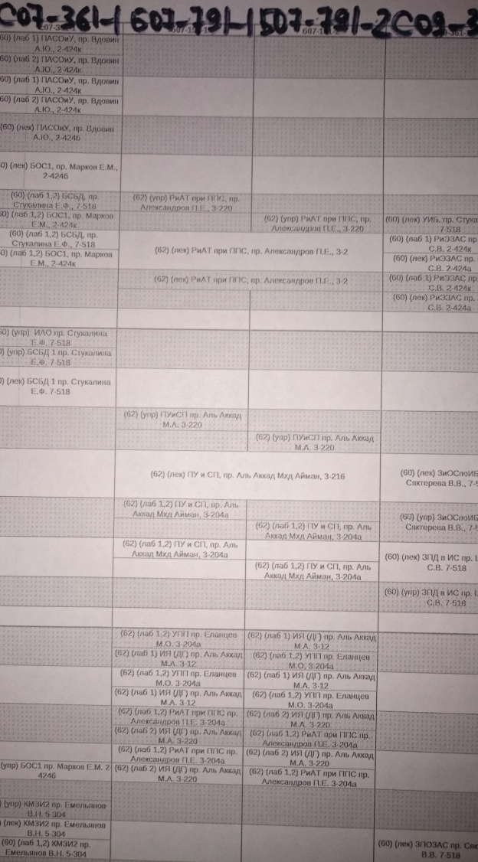
Описание проблемы
Проблемы со текущей формой расписания:
Недоступность удалённого просмотра
Трудности внесения изменений в расписание
Неинформативное название предметов, сложные аббревиатуры
Не указаны временные промежутки занятий
Пример такого расписания:

Slide 3
Решение проблемы
Проблемы, описанные в предыдущем слайде, решаются веб-сервисом с базой данных. Такой функционал и предоставляет ScheduList

Slide 4
Целевая аудитория
Проект ориентирован на студентов и работников учебных организаций.

Slide 5
Спасибо за внимание.

